Slide 1

ENFOQUES CENTRADOS EN EL AGRICULTOR Y FLUJOS DE INFORMACIÓN EN LAS COMUNIDADES AGRARIAS
Un análisis de las redes sociales en los enfoques para la gestión de la salud del suelo en Malawi. Por
Frank Tchuwa (Abril 2023)
Lilongwe University of Agriculture and Natural Resources

Slide 2
Por qué las redes sociales?
Las redes sociales como capital social Espacios para la interacción entre agricultores, científicos y extensionistas Colaboraciones que generan, adaptan y difunden innovaciones Facilitar el flujo de nuevos conocimientos y prácticas en el sistema agrícola
3e PRINCIPE RAI
Las redes facilitan la colaboración y las oportunidades para el aprendizaje y el intercambio de conocimientos

Slide 3
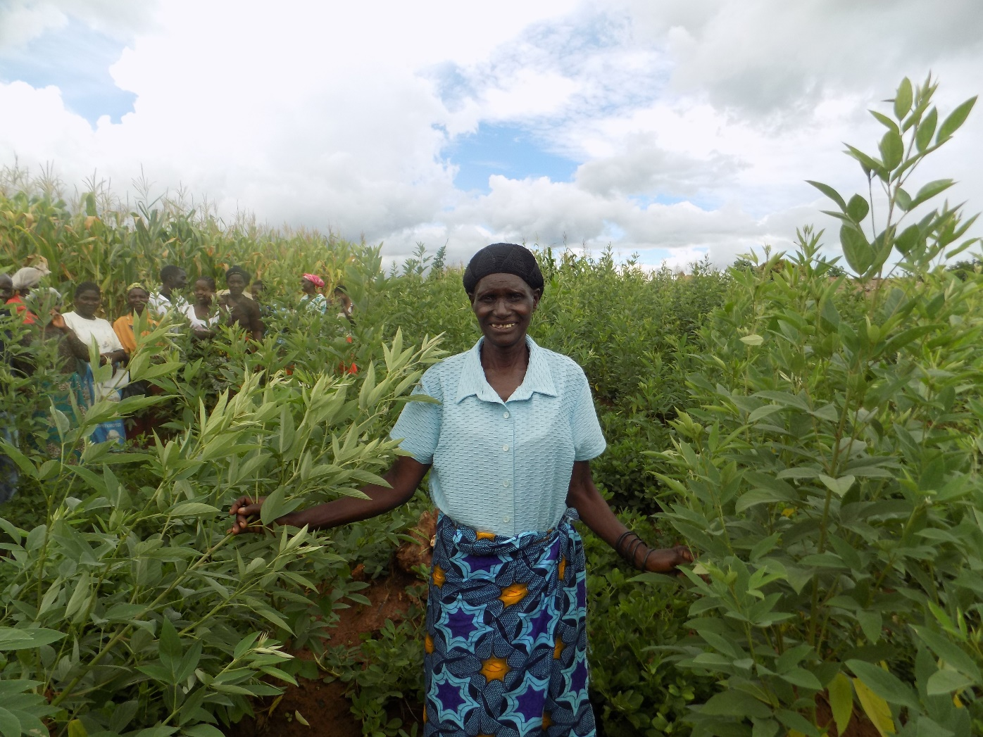
Las redes sociales en los enfoques centrados en el agricultor
La investigación sugiere que...
Los enfoques centrados en el agricultor fortalecen las redes sociales Vínculos sociales entre los miembros y los grupos que participan en
Comités de Investigación Agropecuaria Locales (CIALs) en América Latina
Escuelas de campo en África Occidental y Kenia Los líderes agrícolas contribuyen a la investigación agrícola Agricultores reconocidos como agentes de innovación en Honduras
Aumento de los vínculos entre las escuelas de campo y las universidades, la investigación y la expansión en Asia.

Slide 4
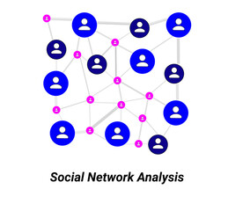
Profundización de procesos en redes sociales
Sabemos que los enfoques centrados en el agricultor crean redes, pero …..
Tenemos una comprensión limitada de los procesos que tienen lugar en estas redes
El análisis de redes nos ayuda Investigar fenómenos relacionados con las relaciones sociales
Los enfoques de red se utilizan en los estudios de adopción
Frijoles comunes en Tanzania (Kansiime et al. 2018),
Plantación de pozos en Malawi (Beaman et al. 2015),
Variedades mejoradas de cacahuetes en Kenia y Uganda (Thuo et al. 2013)

Slide 5
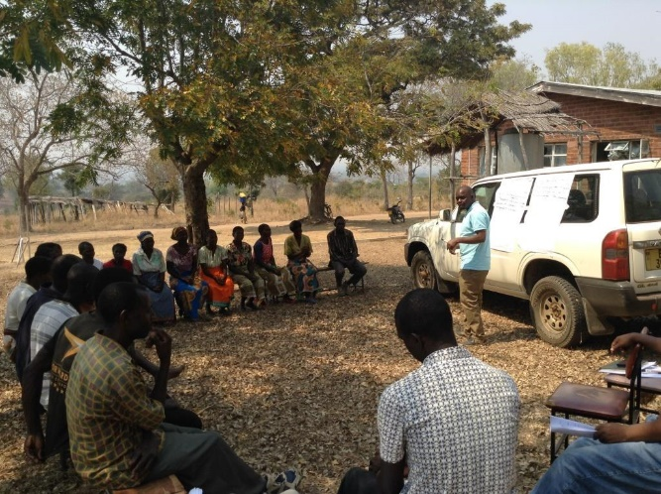
Comprender cómo los enfoques centrados en el agricultor facilitan el intercambio de información sobre la salud del suelo
Un enfoque en las redes sociales verticales y horizontales
Redes verticales (bridging ties)
Involucrar interacciones entre actores que operan en diferentes niveles, a menudo con un poder desigual
Redes horizontales (bonding ties)
Interacciones entre actores del mismo nivel con igual poder
Hipótesis: El flujo de información sobre la salud del suelo de los enfoques centrados en el agricultor a la comunidad agrícola en general se ve afectado por los procesos en las redes sociales

Slide 6
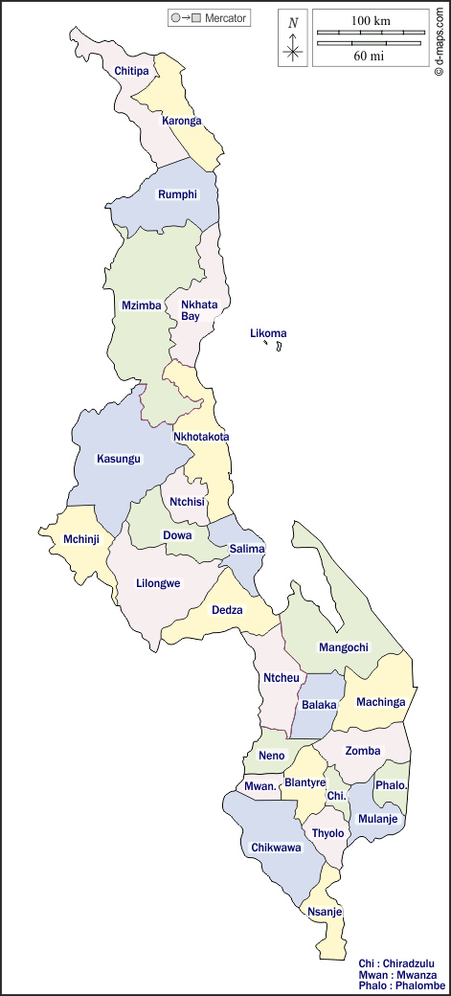
Los enfoques centrados en el agricultor estudios
Enfoques que facilitan la gestion de la salud de suelos en Malawi
Agricultor-lider (LF),
Escuelas de campo,
Equipo de investigación con agricultores (FRT),
Redes de agricultores investigadores (RAI).
Zombwe
Mkanakhoti
Kandeu

Slide 7
Métodos de recopilación de datos en redes sociales
1. Entrevistas con informantes clave
Agentes de extensión, investigadores y gestores de servicios gubernamentales, SFHC et LUANAR.
2. Discusiones grupales
Agricultores que participan en una intervención específica.
¿Qué información sobre la salud del suelo ha discutido??
¿Cómo se compartieron??

Slide 8
Métodos de recopilación de datos en redes sociales
3. Encuesta
Diseño informado por el análisis egocéntrico de la red.
Diferente del análisis completo de redes sociales Todos los actores son estudiados
Centrarse en actores de interés o egos.
Conexiones y relaciones entre egos y alters.
Agricultores que participan en intervenciones=egos No participantes que interactúan con egos=alters

Slide 9
Recogida de datos
Muestra de egos y alter
Ag-leaders egos (n=54)
Escuela de campo egos (n=56)
Equipo Ag-Invest egos (n=35)
RAI egos (n=52)
Total =197 egos
Alter n=84
Alter n=77
Alter n=54
Alter n=67
Total =282 alter

Slide 10

Procesamiento de datos
Software Netdraw
Se utiliza para visualizar y determinar el grado de centralidad Número de conexiones por actor
Indice EI (Externo-Interno)
Establecer la presencia de relaciones homófilas
Tendencia de las personas a asociarse con individuos que perciben como similares a ellos
-1 (Homofilia perfecta),
+1 (Heterofilia perfecta),
Software E-NET (http://www.analytictech.com/e-net/e-net_versions.htm).
$$EI=\frac{E−I}{E+I}$$

Slide 11
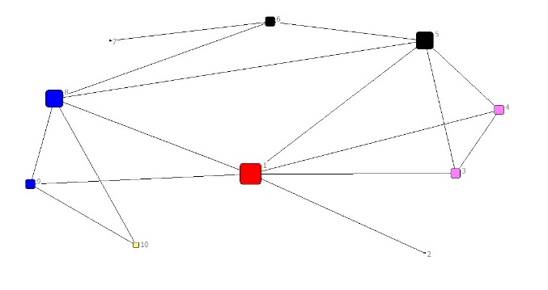
Resultados: Redes verticales
Medición de la centralidad en los RAI: más interacciones entre agricultores, agentes de extensión y LUANAR
Actores RAI:
1= Farmer Research Group,
2= Group committee, 3=VAC/VDC,
4=Village head,
5= Extension Planning Area, 6=DADO,
7=ADD,
8=LUANAR,
9= University of Greenwich, 10=McKnight CCRP

Slide 12
Resultados: las opciones para la salud del suelo son discutidas por las partes interesadas
Las opciones para la salud del suelo se discuten en diferentes enfoques
Options | LF | FFS | FRT | FRN
Estiércol | X | X | X | X
Cultivos intercalados mais legumbres | X | X | X | X
Rotación mais solo una leguminosa | X | X | X | X
Enterramiento de residuos de cultivos | X | X | X | X
Espaciado de plantas | X | X | X | X
Aplicación de fertilizantes minerales | X | X | X | X
Variedades mejoradas | X | X | X | X
Realineación de montículos | X | X | X | X
Leguminosas dobladas (Double-up legume) | X | - | X | X
Agroforesteria | X | X | X | X
Mezcla de estiércol y fertilizantes minerales | X | - | - | X
Mantillo | X | X | - | -
Labranza mínima | X | X | - | -
Plantación de pozos | X | X | - | -
Marker and box ridges | X | X | - | -
Vetiver grass | X | X | - | -

Slide 13
Resultados: Opciones para la salud compartida del suelo en redes horizontales
Los egos comparten diferentes opciones con alters

Slide 14
Resultados: ¿Dónde compartimos información con alters? (%)
Interacciones principalmente en el hogar, en el campo y en reuniones

Slide 15
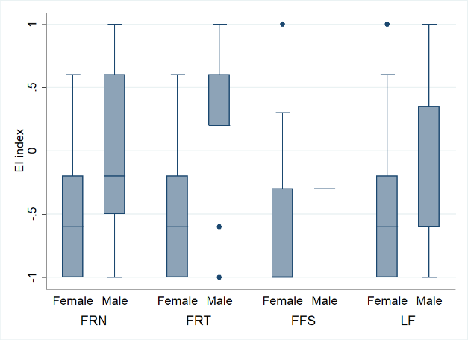
Resultados: Intercambio de información por género
La homofilia tiende a ser más comun entre los hombres que entre las mujeres Cuestiones culturales?
Patriarcado?

Slide 16
Resultados: ¿Qué tan lejos de la aldea compartiste información?
Tendencias homofílicas más fuertes en Kandeu Sistema matrimonial en el sur de Malawi?
Uxorilocal

Slide 17
¿Qué aprendimos de este análisis de redes sociales?
Las redes verticales han permitido a los egoagricultores acceder a información de actores externos Las redes horizontales tuvieron lugar principalmente en el hogar, en los campos y en las reuniones
facilitó el flujo de información sobre la salud del suelo de los agricultores a la comunidad en general.
Pero, las tendencias homofílicas han restringido el flujo de información.
Entre categorías de género (mujeres) Dentro de los pueblos

Slide 18
¿Qué se puede inferir de estos resultados?
El intercambio de información entre diversos actores estaba aumentando a través de los espacios creados por enfoques centrados en el agricultor, por ejemplo, campos de aprendizaje. Reexaminar la idea de que las redes horizontales facilitarán naturalmente la difusión de información sobre la salud del suelo a la comunidad agraria en general. Preste atención a los procesos que influyen en el flujo de información a la comunidad agrícola en general, por ejemplo, tendencias homofílicas influenciadas por el género, la cultura y la proximidad.

Slide 19
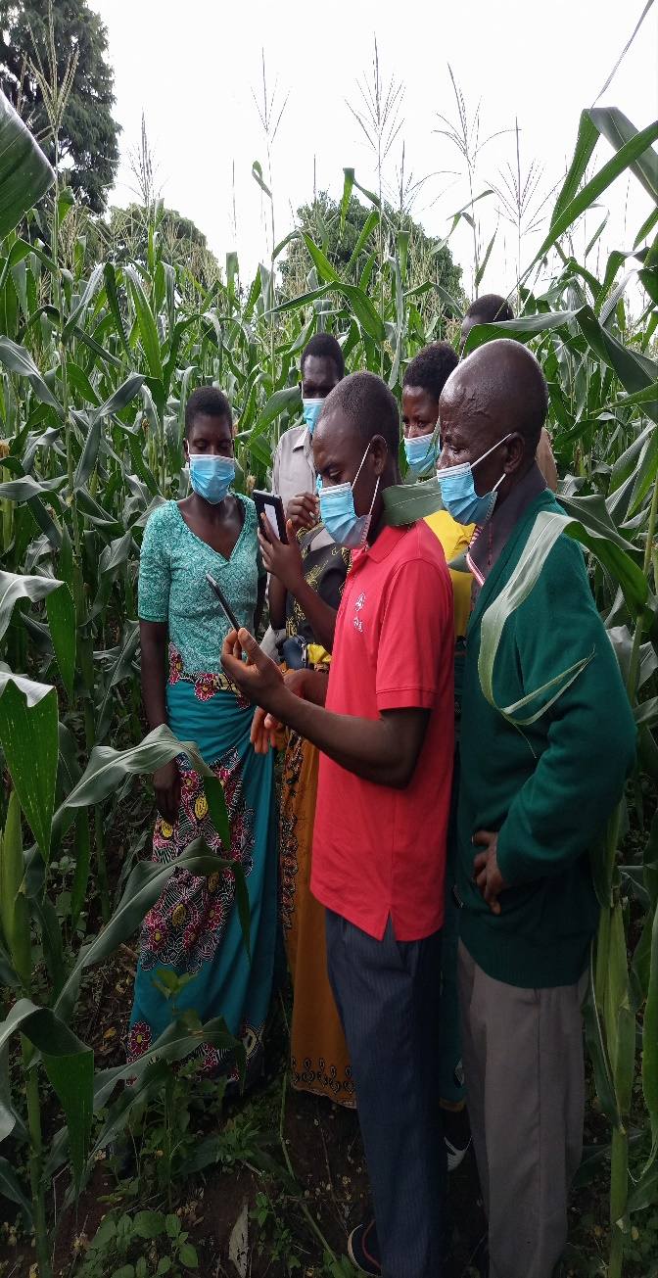
¿Existen remedios para estas tendencias homofílicas?
Facilitar talleres comunitarios
Red de diferentes aldeas
Uso de las tecnologías de la información y la comunicación (TIC)
(por ejemplo, compartir videos y fotos entre agricultores a través de WhatsApp)
Integración del análisis de género en los enfoques centrados en los agricultores

Slide 20
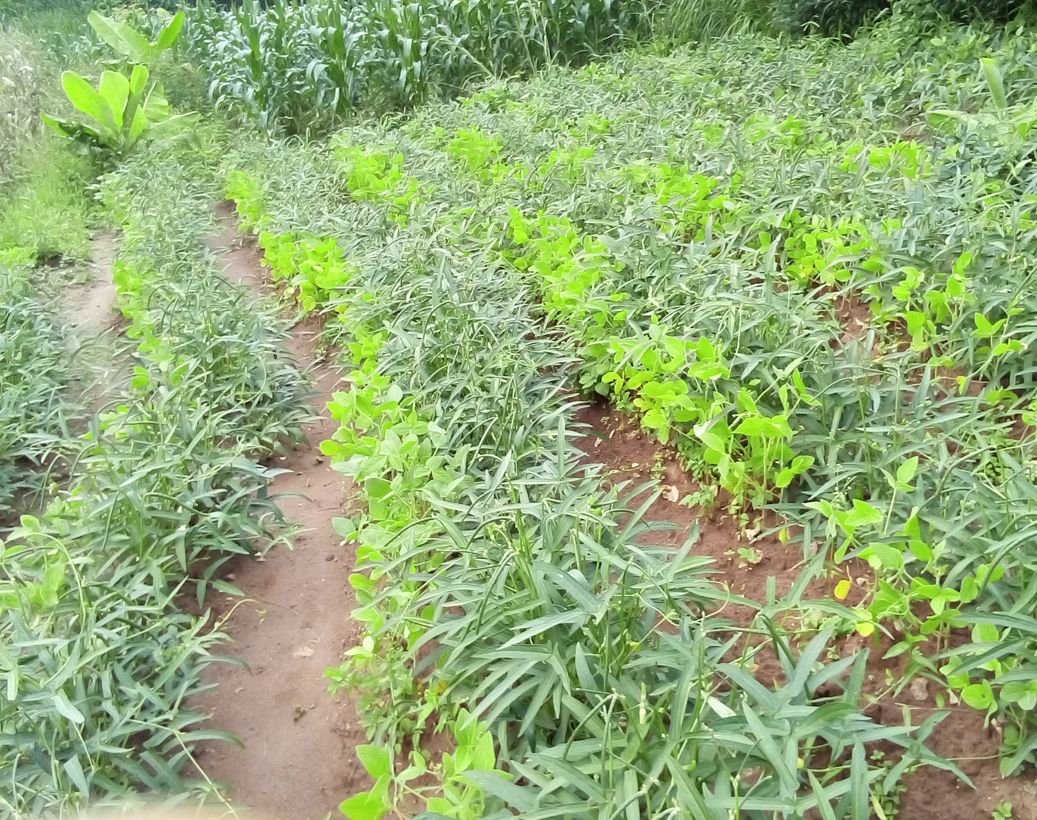

ZIKOMO KWAMBIRI Gracias

